Slide 1
Trabalho de Otimização em Grafos
Grupo IU1
Bruno Freire
Iuri Soares
Vinícius Teixeira

Slide 2
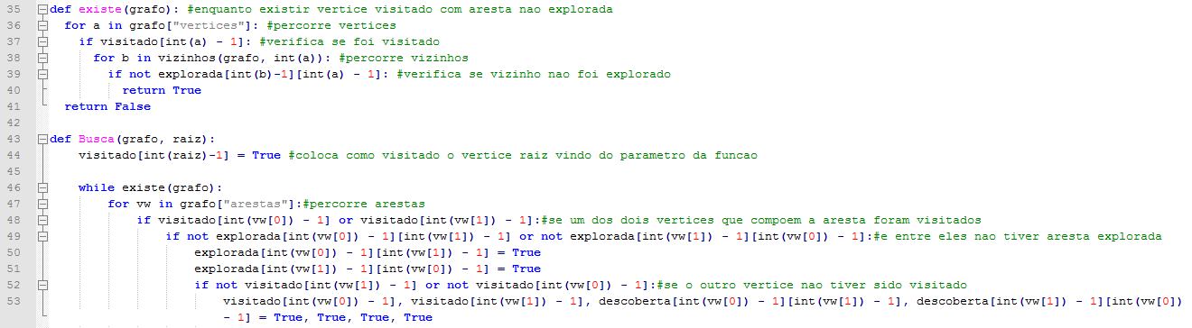
Busca - Slide 5
n | m | Tempo
5 | 4 | 0.0023889541625976562
100 | 4125 | 0.2194104194641113281
1000 | 422329 | 146.7471306324005126953
Tempo de Busca
O(n+m)(1)

Slide 3

Busca Completa - Slide 6
n | m | Tempo
5 | 4 | 0.0112061500549316406
100 | 4125 | 0.1041517257690429688
1000 | 422329 | 53.4854540824890136719
Tempo de Busca
θ(n+m)(1)

Slide 4
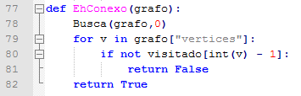
Decisão se grafo é conexo - Slide 9
n | m | Tempo
5 | 4 | 0.0001442432403564453
100 | 4125 | 0.6239981651306152344
1000 | 422329 | 139.2823009490966796875
Tempo de Busca
TBUSCA

Slide 5
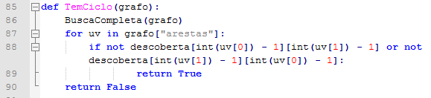
Detecção de ciclos - Slide 10
n | m | Tempo
5 | 4 | 0.0109875202178955078
100 | 4125 | 0.1028428077697753906
1000 | 422329 | 61.2267811298370361328
Tempo de Busca
TBUSCAC

Slide 6

Decisão se grafo é floresta - Slide 11
n | m | Tempo
5 | 4 | 0.0080130100250244141
100 | 4125 | 0.3040373325347900391
1000 | 422329 | 138.2779207229614257812
Tempo de Busca
TBUSCAC

Slide 7
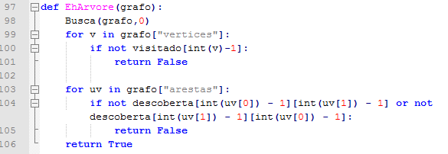
Decisão se grafo é árvore - Slide 12
n | m | Tempo
5 | 4 | 0.0168526172637939453
100 | 4125 | 0.1112287044525146484
1000 | 422329 | 54.0994732379913330078
Tempo de Busca
TBUSCA

Slide 8

Decisão se grafo é árvore - Slide 13
n | m | Tempo
5 | 4 | 0.0108468532562255859
100 | 4125 | 0.2062160968780517578
1000 | 422329 | 139.4681468009948730469
Tempo de Busca
O(n+m)

Slide 9
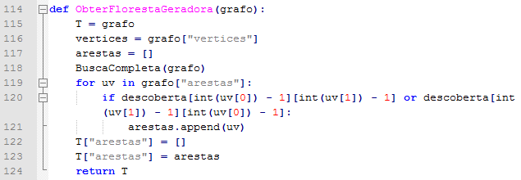
Obter floresta geradora - Slide 17
n | m | Tempo
5 | 4 | 0.0241346359252929688
100 | 4125 | 0.1024086475372314453
1000 | 422329 | 56.9595980644226074219
Tempo de Busca
TBUSCAC

Slide 10
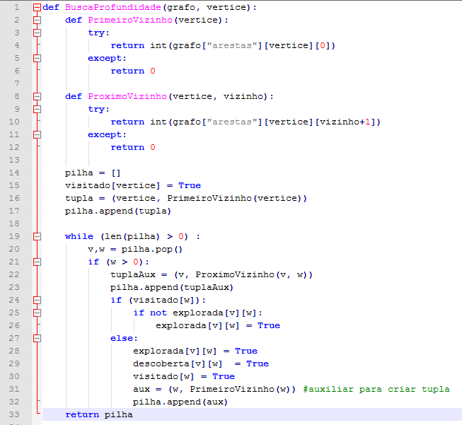
Busca em Profundidade - Slide 26
n | m | Tempo
5 | 4 | 0.0028197765350341797
100 | 4125 | 0.0033628940582275391
1000 | 422329 | 0.0039107799530029297
Tempo de Busca
O(n+m) (lista adj.) O(n2 ) (matriz adj.)

Slide 11
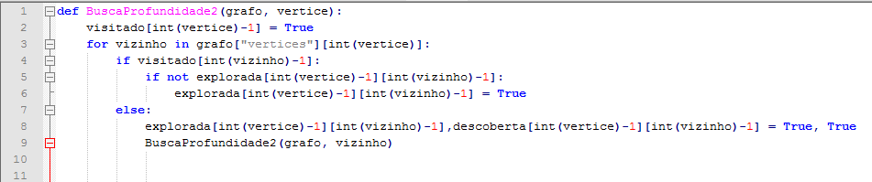
Busca em Profundidade (Versão Recursiva) - Slide 27
n | m | Tempo
5 | 4 | 0.0104229450225830078
100 | 4125 | 0.0050134658813476562
1000 | 422329 | 0.0179619789123535156
Tempo de Busca
O(n+m) (lista adj.) O(n2 ) (matriz adj.)

Slide 12
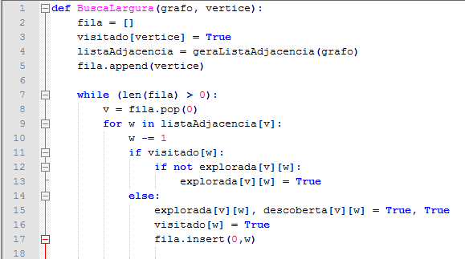
Busca em Largura - Slide 57
n | m | Tempo
5 | 4 | 0.0039770603179931641
100 | 4125 | 0.0315344333648681641
1000 | 422329 | 28.7291150093078613281
Tempo de Busca
O(n+m)

Slide 13
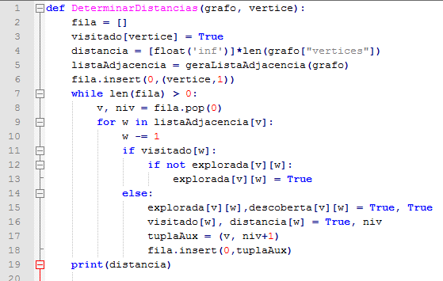
Busca em Largura - Slide 62
n | m | Tempo
5 | 4 | 0.0150475502014160156
100 | 4125 | 0.0444459915161132812
1000 | 422329 | 27.9150922298431396484
Tempo de Busca
O(n+m)

Slide 14
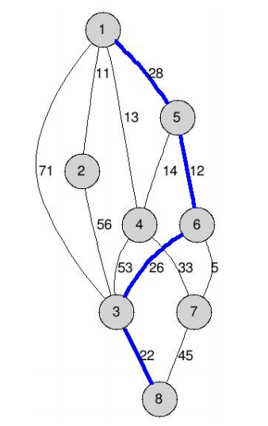
Caminho Mínimo
Def: Caminho mínimo (ou distância) entre par de vértices u,v de um grafo G com peso nas arestas, onde w(uv) é o peso da aresta uv, é o caminho P entre u e v com o menor peso w(P) possível, sendo:
P: arestas em azul
w(P) = 28+12+26+22 = 88

Slide 15
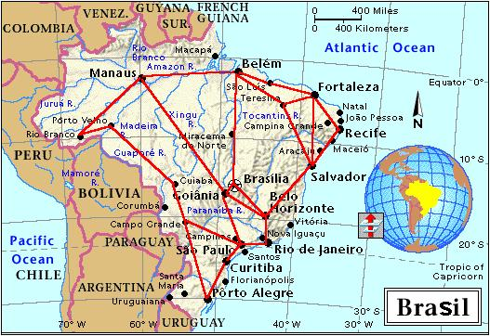
Caminho Mínimo
● Aplicações:
○menor distância entre cidades
○menor custo de transporte entre cidades
○menor tempo para disseminar uma informação de um nó de uma rede a todos os demais

Slide 16
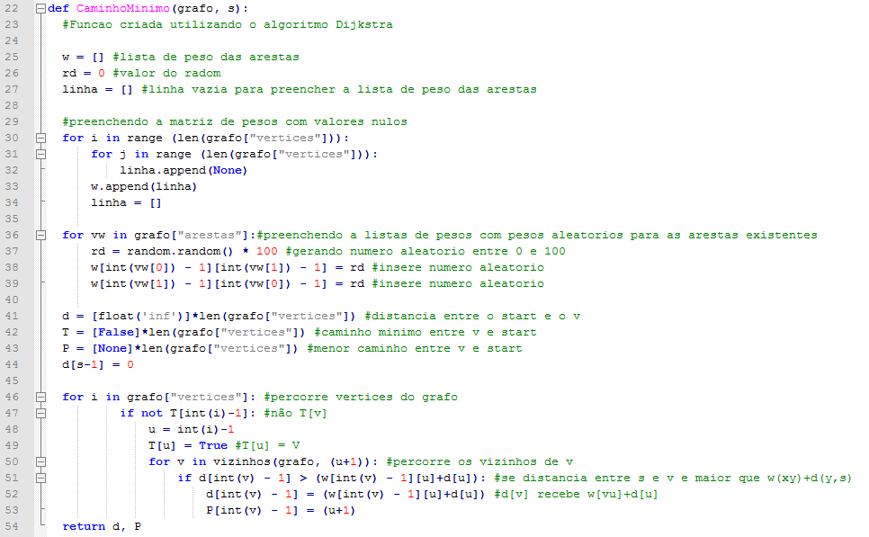
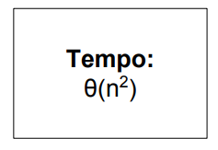
Caminho Mínimo - Implementação

Slide 17
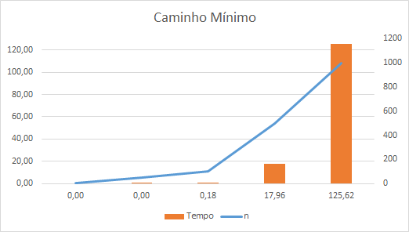
Caminho Mínimo
Para a implementação de caminhos mínimos, utilizamos o algoritmo de Dijkstra pela facilidade na implementação do código e desempenho.
n | m | Tempo
5 | 4 | 0.00000000000000000000
50 | 41 | 0.00399375000s
100 | 4125 | 0.18411350251s
500 | 107214 | 17.9614803790s
1000 | 422329 | 125.622499228s

